Slide 1


Curso de Sistemas de Informação
Projeto Final de Curso
Equipe: Camila Maria da Costa
Diego Vinícius César do Amaral
Jéssica Souza Pivoto
Marcos Henrique Azevedo P. Júnior
Marcos Paulo Moreno Pereira
2018

Slide 2
Sumário
Introdução
Revisão bibliográfica
2.1 PROCESSO DECISÓRIO
2.2 SETOR SUPERMERCADISTA
2.3 TRABALHOS RELACIONADOS
Processos da Gerência de Projetos
Requisitos funcionais e não funcionais

Slide 3
Sumário
5. Artefatos da arquitetura do projeto e do sistema
Demonstração do sistema e heurísticas de usabilidade
Conclusão
Referências

Slide 4
Introdução
A informação tem “papel crescente no presente e no futuro das empresas”. (Silva e Teixeira (2002, p. 70));
É a principal entrada do processo decisório para os níveis estratégicos, táticos e operacionais;
Permite atingir os objetivos de uma organização e a dinamização de suas atividades.

Slide 5
No comércio varejista, as tecnologias de informação:
Apoiam os pequenos, médios ou grandes negócios;
Podem ser usadas para melhorar o fluxo das informações entre os processos, para a publicidade e propaganda de produtos e serviços oferecidos;
Principal subsídio para a tomada de decisão de compra de consumidores e clientes.

Slide 6
1.1 Formulação do problema
Estabelecimentos oferecem um serviço de forma descuidada;
Estabelecimentos necessitam de melhoria nos processos e no atendimento pessoal;
Queixas como falta de troco, demora em passar o produto, falta de cuidado no manuseio das compras, filas nos estacionamentos e mau humor dos operadores de caixa são comuns entre os consumidores;

Slide 7
Estabelecimentos oferece poucos tipos de veiculação de informações como promoções, telefones para contato, formas de pagamento e entrega de mercadorias, sendo a mais comum catálogos de supermercado.
Observa-se, assim, a necessidade dos supermercados implementar meios para avaliarem continuamente como está a qualidade de seus produtos e também a prestação de seus serviços.

Slide 8
1.2 Objetivos
Desenvolver um sistema de software, baseado em tecnologias web, a ser utilizado como um canal de comunicação digital entre supermercados e seus consumidores.

Slide 9
Os objetivos podem ser elencados como:
coletar o feedback dos consumidores em relação à ambiente, limpeza, mercadorias, preços, etc.;
b) divulgar aos consumidores preços, ofertas, promoções por meio de propagandas de marketing;
c) permitir a comparação de preços de sua lista de produtos em todos os supermercados desejados ou mais próximo do raio de localização do usuário;

Slide 10
d) permitir a localização de supermercados de acordo com o raio de distância especificado pelo usuário;
e) permitir a criação de listas de compras, que podem ser impressas ou arquivadas.

Slide 11
1.3 Justificativa
Projetos que visam desenvolver soluções para o Comércio são relevantes para o país;
As atividades comerciais empregam significativa parcela da população e contribuem, em grande medida, para a composição do Produto Interno Bruto (PIB).

Slide 12
Segundo o IBGE (2016), o setor de hiper e supermercados:
É o maior do comércio brasileiro em receita líquida, correspondendo à 12,6% de participação no setor de comércio;
Tem a maior média de empregados por empresa;
Reúne mais de 89 mil lojas estabelecidas no Brasil.

Slide 13
2. Revisão bibliográfica
2.1 PROCESSO DECISÓRIO
Segundo Batista (2004), existem dois elementos fundamentais para a tomada de decisão:
Os canais de informação e
As redes de comunicação.

Slide 14
Os canais de informação referem-se aos locais onde se podem retirar os dados que serão utilizados pelas redes, que são responsáveis pela disseminação das informações;
Podem ser referenciados como sendo também sistemas de apoio chamados de Sistema de Informação Gerencial (SIG) e Sistema de Apoio à Decisão (SAD).

Slide 15
2. Revisão bibliográfica
2.1.1 Níveis de Decisão e os Sistemas de Informação Automatizados
De acordo com Florenzano (2015), para cada nível organizacional (Estratégico, Tático e Operacional) existe um tipo de sistema de informação;
SIG (Sistema de informação gerencial), SPT (Sistema de processamento de informações), SIE (Sistema de informação executiva);

Slide 16
O EzMart baseia-se no sistema SAD (Sistema de Apoio à tomada de decisões), definido por Silva e Teixeira (2002, p.72) como:
“sistemas de informações ou modelos analíticos projetados para ajudar a gerenciar profissionais a tomar decisões mais eficazes”.
Segundo Chaves e Falsarella (1995), para desenvolver um SAD é necessário construir um ambiente de apoio à decisão;

Slide 17
2. Revisão bibliográfica
2.1.2 Tecnologias da Informação que apoiam a tomada de decisão
A tecnologia da informação tem sido intensamente empregada como instrumento para os mais diversos fins;
Rossetti e Morales (2007) afirmam que a tecnologia da informação é utilizada por indivíduos e organizações:

Slide 18
para acompanhar a velocidade com que as transformações vêm ocorrendo no mundo;
b) para aumentar a produção, melhorar a qualidade dos produtos;
c) como suporte à análise de mercados;
d) para tornar ágil e eficaz a interação com mercados, com clientes e até com competidores.

Slide 19
2. Revisão bibliográfica
2.2 SETOR SUPERMERCADISTA
A estrutura do comércio brasileiro é formada basicamente por 3 segmentos de atividades:
comércio por atacado
comércio varejista e
comércio de veículos automotores, peças e motocicletas.
(IBGE, 2016)

Slide 20
No comércio varejista, uma mercadoria vendida é destinada ao consumidor final, para uso pessoal ou doméstico;
No comércio atacadista, uma mercadoria é vendida destinada ao consumidor intermediário, principalmente, para outros estabelecimentos.
(IBGE, 2016)

Slide 21
De acordo com a Pesquisa Anual de Comércio realizada pelo IBGE em 2016, a participação desses segmentos na receita operacional líquida do Comércio foi assim constituída:
45,3% do atacado
45,1% do varejo
9,6% do comércio de veículos

Slide 22
Ainda de acordo com a Pesquisa Anual de Comércio realizada pelo IBGE em 2016 dentro do segmento varejista, o setor de hiper e supermercados é o que teve a maior receita operacional líquida, com a maior média de pessoas ocupadas por empresa.

Slide 23
O setor de supermercados se destaca pelo elevado índice de crescimento nos últimos anos;
Em 2016, o faturamento nominal do setor foi de R$ 338,7 bilhões contra R$ 124,1 bilhões em 2006, representando um aumento de cerca de 63,35% em 10 anos (BRADESCO, 2017).

Slide 24
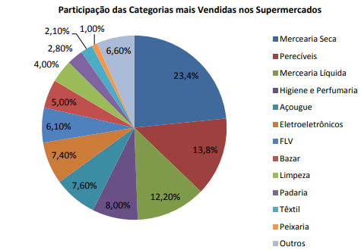
FIGURA 1 – Categorias mais vendidas nos supermercados
Fonte: ABRAS (2011)

Slide 25
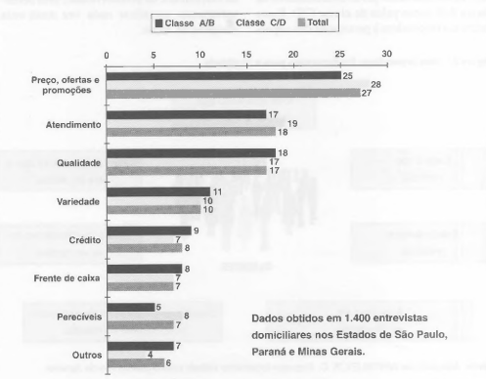
FIGURA 2 – Categorias mais vendidas nos supermercados
Fonte: ABRAS (2011)

Slide 26
2. Revisão bibliográfica
2.2.2 Área de Influência do Estabelecimento
No setor varejista, o desempenho de supermercado depende, grandemente, de sua localização;
A maior parte das vendas vem de consumidores e clientes que moram dentro de uma área geográfica relativamente pequena em torno da loja;

Slide 27
Investigar onde os clientes estão localizados é possível para identificar a dimensão geográfica da demanda de mercado disponível para certa loja. Parente e Kato (2001);
Segundo a American Marketing Association (AMA) (apud PARENTE; KATO, 2001, p. 47), a área de influência é “uma área geográfica contendo os consumidores de uma empresa particular ou grupo de empresas para bens ou serviços específicos”.

Slide 28
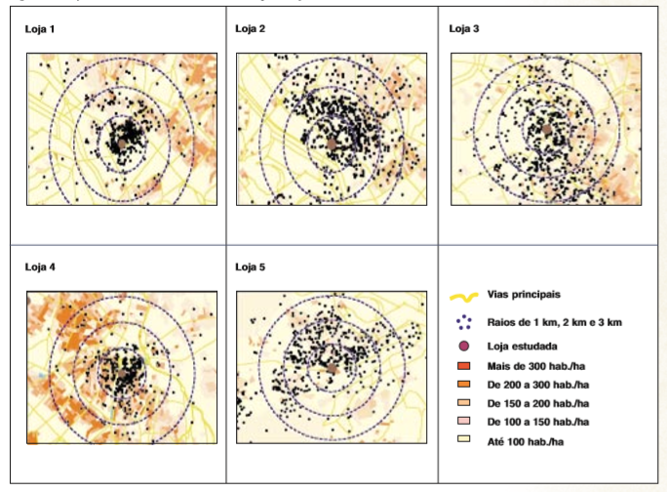
FIGURA 3 – Mapeamento dos consumidores em relação às lojas
Fonte: Parente e Kato (2001)

Slide 29
2. Revisão bibliográfica
2.2.3 Estratégias de varejo Omnichannel
De acordo com João e Pastore, (2017, p. 1 apud Cummins; Peltier & Dixon, 2014), “na tentativa de definir um modelo operacional, o varejo Omnichannel tem as seguintes características”:
Jornadas de compras selecionadas e percorridas pelo próprio consumidor;

Slide 30
Desenvolvimento de canais para atuar em sinergia, ao contrário de canais sendo desenvolvidos isoladamente, do começo ao fim do processo;
Inclusão de canais digitais na oferta da loja como uma extensão física do serviço on-line;
Segmentação complexa de consumidores, não segmentando mais em grupos ou clusters, partindo do pressuposto de que cada indivíduo se envolve com um único canal preferido;

Slide 31
Desenvolvimento de uma imagem única e universal e de um portfólio de produtos e serviços que abranja todos os canais, em oposição a canais de marcas diferentes com ofertas distintas;
Aumento da modularização dos serviços para permitir transições de canal em oposição a obrigação a lidar apenas com uma empresa específica (lock-in) para canais individuais;

Slide 32
Desenvolvimento de complementos on-line para serviços baseados no fornecimento de bens físicos.
A inovação no varejo que passa pela estratégia Omnichannel tem em seu foco central a proposição de novas e perfeitas experiências aos clientes dos varejistas.
João e Pastore(2017)

Slide 33
2. Revisão bibliográfica
2.3 TRABALHOS RELACIONADOS
Desenvolvimento de um sistema de colaboração em massa para reduzir gastos dos consumidores em compras de supermercado. (Cunico, 2012);
b) Gastometro. (Albrecht, 2014)

Slide 34
3. Processos da gerência de projeto
3.1 Partes interessadas
Segundo Pressman (2016, p. 685), um gerenciamento eficiente do desenvolvimento de software se concentra nos quatro “ps”:
pessoas,
produto,
processo e
projeto.

Slide 35
3. Processos da gerência de projeto
3.1 Partes interessadas
Sobre “Pessoas”, as partes interessadas são:
FAI
gerente de projeto
equipe do projeto
organização de supermercados
usuários consumidores
orientadores

Slide 36
3. Processos da gerência de projeto
3.2 Modelo de ciclo de vida
Sobre “Produto”, o produto trata-se do EzMart. Já o processo tem como no referencia o modelo incremental conciliado com o modelo ágil Scrum.
No EzMart:
Scrum Master: Jéssica
Product Owner: Equipe EzMart

Slide 37
Inclui atividades como:
daily meeting;
planejamento da Sprint;
execução da Sprint;
retrospectiva da Sprint;
product backlog.

Slide 38
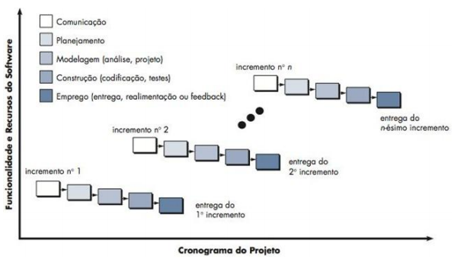
FIGURA 4 – Modelo incremental
Fonte: Pressman (2010)

Slide 39
Os métodos adaptativos, como o Scrum, utilizado no projeto EzMart com colaboração do modelo de ciclo de vida incremental:
geralmente são preferidos quando se lida com um ambiente em rápida mutação;
quando os requisitos e escopo são difíceis de definir antecipadamente;
quando é possível definir pequenas melhorias incrementais que agregarão valor às partes interessadas.

Slide 40
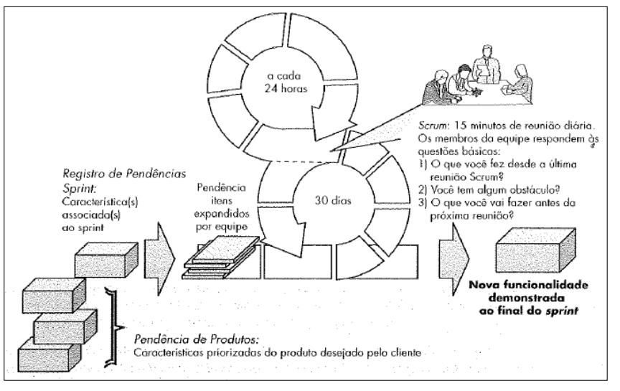
Figura 5 – Modelo SCRUM
Fonte: Pressman (2006)

Slide 41
3. Processos da gerência de projeto
3.3 Áreas do conhecimento
No projeto EzMart foram abordadas e aplicadas as seguintes áreas de conhecimento:
escopo
tempo
integração
qualidade
riscos

Slide 42
3. Processos da gerência de projeto
3.3.1 Gestão do escopo
Inclui os processos necessários para assegurar que o projeto inclui todo o trabalho necessário, e apenas o necessário, para terminar o projeto com sucesso;
O gerenciamento do escopo do projeto está relacionado principalmente com a definição e controle do que está e do que não está incluso no projeto.
PMI (2013)

Slide 43
Como define o PMI (2013, p. 105), o processo de “subdivisão das entregas e do trabalho do projeto em componentes menores e mais facilmente gerenciáveis” permite a elaboração da EAP.

Slide 44
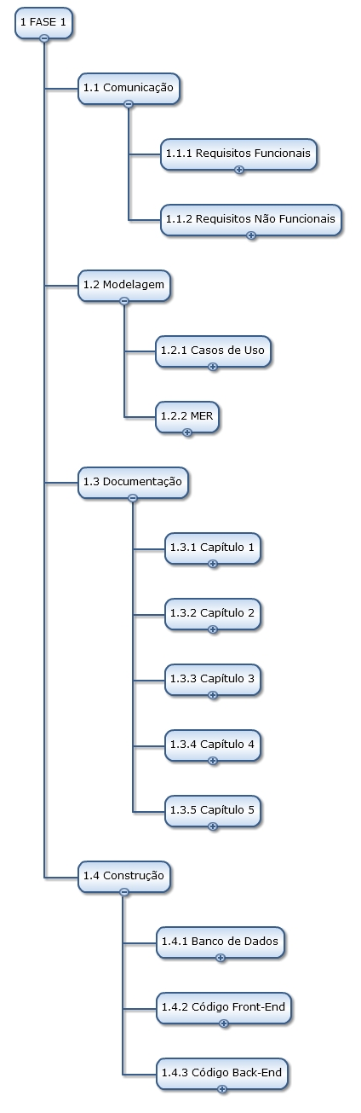
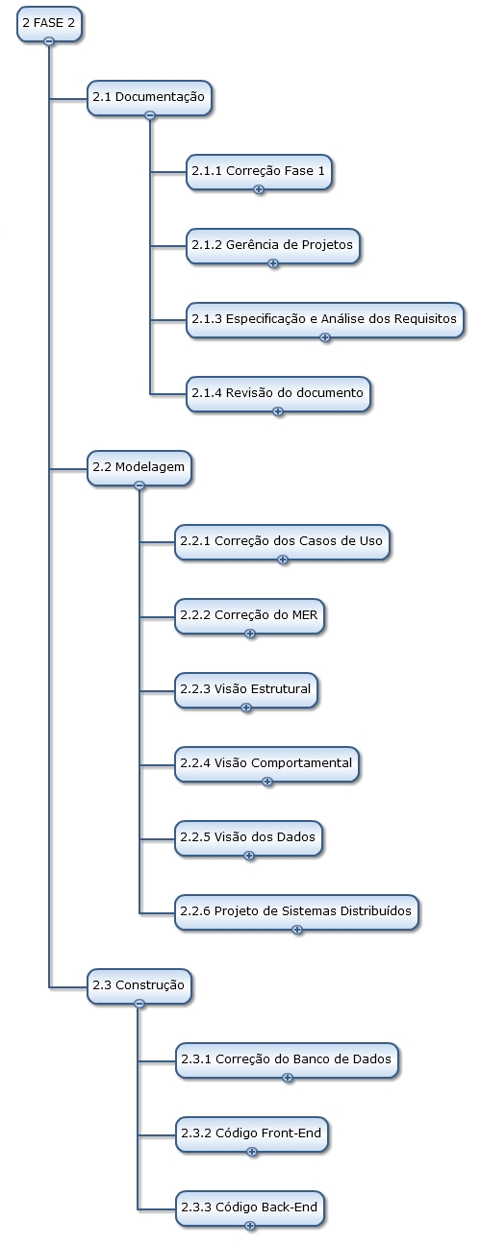
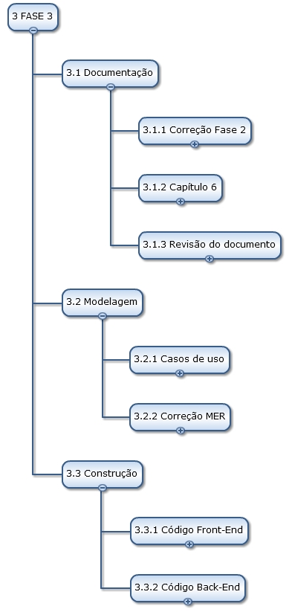
Figura 6 – EAP Fase 1
Fonte: Equipe (2018)
Figura 7 – EAP Fase 2
Fonte: Equipe (2018)
Figura 8 – EAP Fase 3
Fonte: Equipe (2018)

Slide 45
3. Processos da gerência de projeto
3.3.2 Gestão do tempo
Processos necessários para gerenciar o tempo de um projeto são:
planejar o gerenciamento do cronograma;
definir as atividades;
sequenciar as atividades;
estimar os recursos das atividades e as durações.
desenvolver o cronograma e controlá-lo.
PMI (2013)

Slide 46
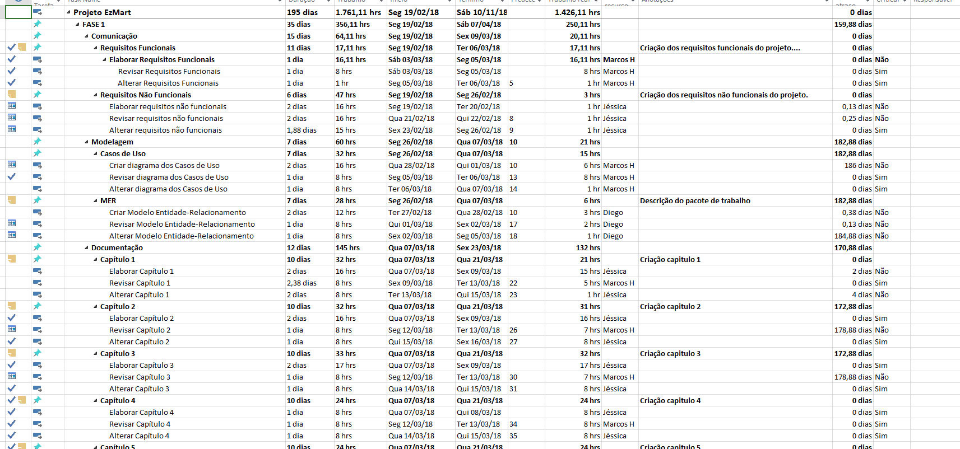
Figura 9 – Cronograma
Fonte: Equipe (2018)

Slide 47
 | 1ª. Fase | 2ª. Fase | 3ª. Fase | 4ª. Fase
Estimativa Ad-hoc | 400/400h | 600/1000 | 1000/2000
Dicionário EAP | 356/356h | 523/879 | 878/1757
Efetivo Realizado | 250/250h | 508/758 | 664/1422
FIGURA 10 – Resumo de esforço
Fonte: Equipe (2018)

Slide 48
3. Processos da gerência de projeto
3.3.3 Gestão da integração
O gerenciamento da integração do projeto inclui os processos e atividades para identificar, definir, combinar, unificar e coordenar os vários processos e atividades dentro dos grupos de processos de gerenciamento do projeto.
3.3.3.1 Monitoramento
3.3.3.2 Controle da configuração

Slide 49
Para controle de configuração, utiliza-se:
SVN;
GIT;
Google Drive.

Slide 50
3. Processos da gerência de projeto
3.3.3 3 Controle de mudança
O controle de mudanças consiste no processo de revisar todas as solicitações de mudança referente ao escopo principal do projeto, assim como aprovar as mudanças e gerenciá-las.

Slide 51
3. Processos da gerência de projeto
3.3.4 Gestão da qualidade
De acordo com o PMI (2013, p. 227), “O gerenciamento da qualidade do projeto trabalha para garantir que os requisitos do projeto, incluindo os requisitos do produto sejam cumpridos e validados”.
Para isso, o EzMart utiliza:
definição dos papéis dos integrantes
Normas ABNT
fontes de referência confiáveis

Slide 52
documentação consistente
padrão UML para modelagem
Java Code Conventions
controle de versão
reuniões periódicas

Slide 53
3. Processos da gerência de projeto
3.3.5 Gestão dos riscos
O objetivo de um gerenciamento proativo de riscos é aumentar a probabilidade e o impacto dos eventos positivos (oportunidades) e reduzir a probabilidade e o impacto dos eventos negativos (ameaças) do projeto.

Slide 54
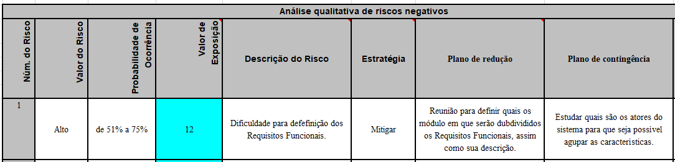
Figura 11 – Tabela do ricos
Fonte: Equipe (2018)

Slide 55
4. Requisitos funcionais e não funcionais
Um requisito de sistema de software que especifica uma função que o sistema ou componente deve ser capaz de realizar;
Estes são requisitos que definem o comportamento do sistema;
Esses requisitos capturam as funcionalidades sob o ponto de vista do usuário.
Mendes (2016)

Slide 56
Os requisitos funcionais são subdivididos de acordo com as necessidades das partes interessadas no projeto, que por sua vez são:
Consumidor (Pessoa Física ou Pessoa Jurídica)
Estabelecimento de supermercado (Pessoa Jurídica)
Administrador

Slide 57
Os requisitos funcionais podem ser representados através dos diagramas de Caso de Uso, subdivididos em módulos. Os módulos são:
Módulo acesso
Módulo do consumidor
Módulo do estabelecimento
Módulo do administrador

Slide 58
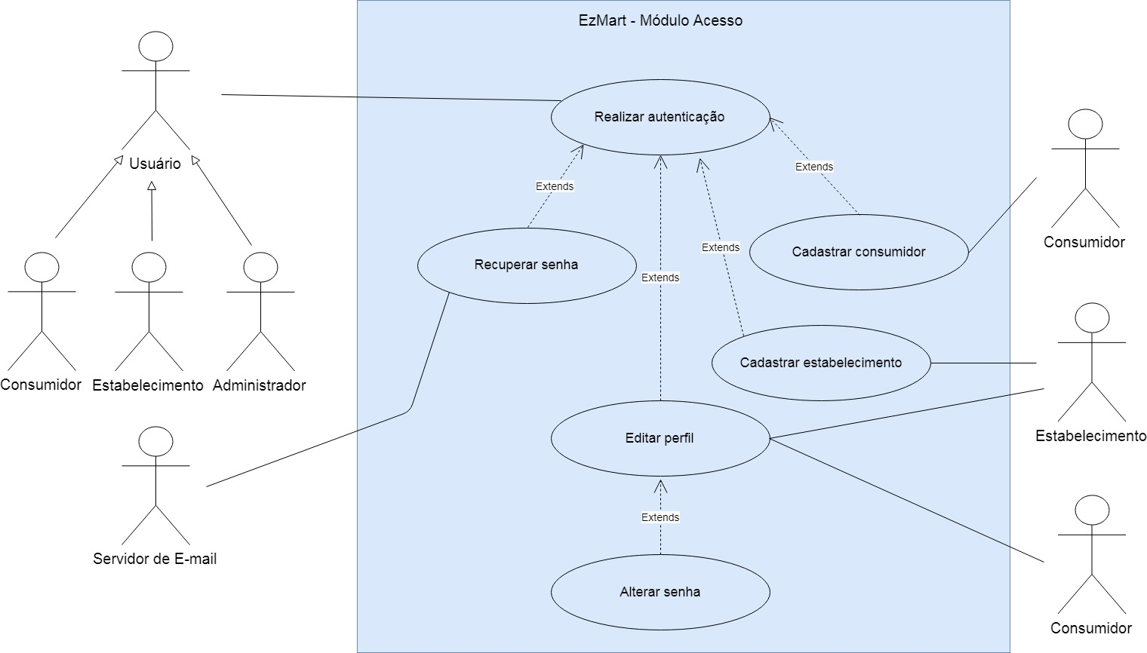
Figura 12 – Módulo acesso do projeto EzMart
Fonte: Equipe (2018)

Slide 59
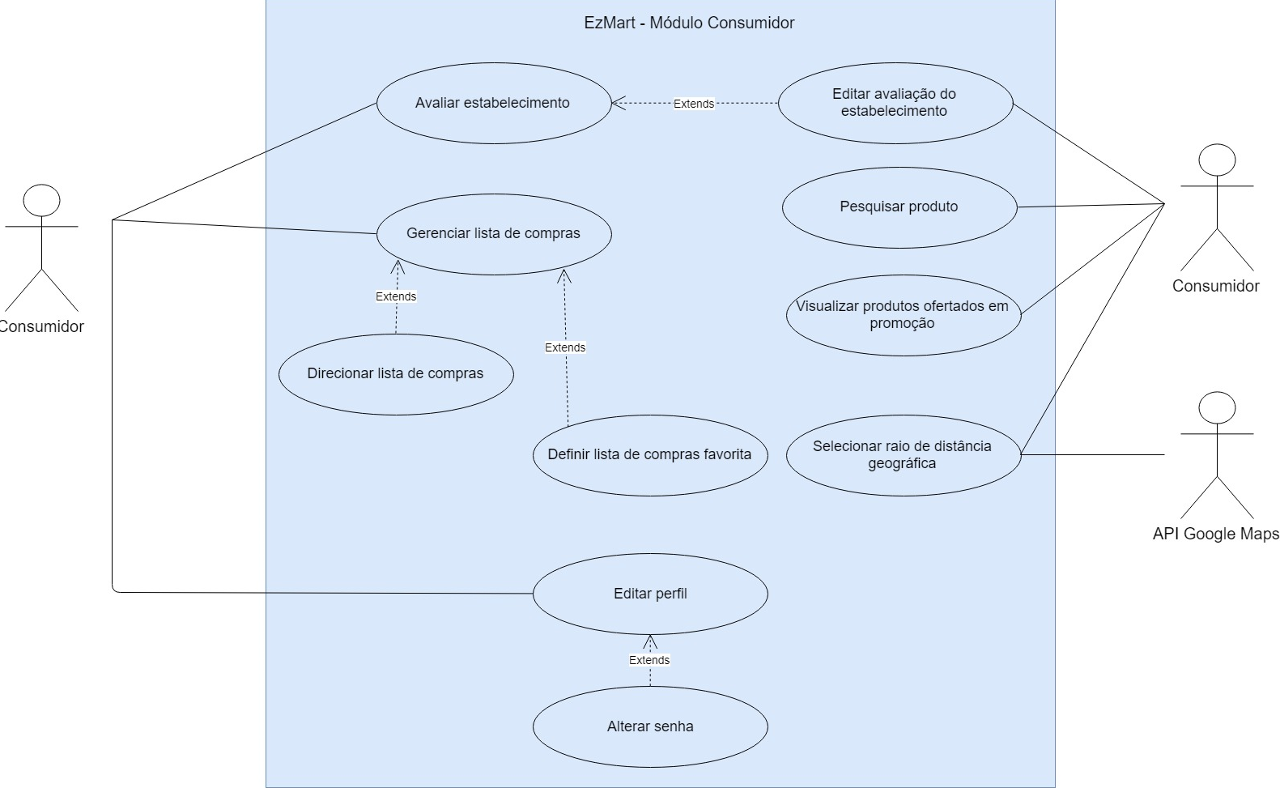
Figura 13 – Módulo consumidor do projeto EzMart
Fonte: Equipe (2018)

Slide 60
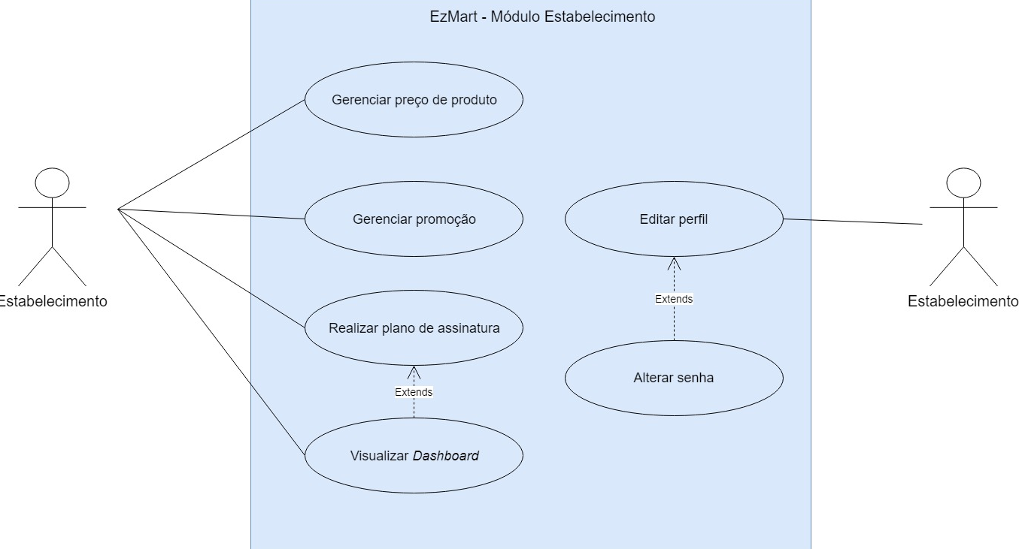
Figura 14 – Módulo estabelecimento do projeto EzMart
Fonte: Equipe (2018)

Slide 61
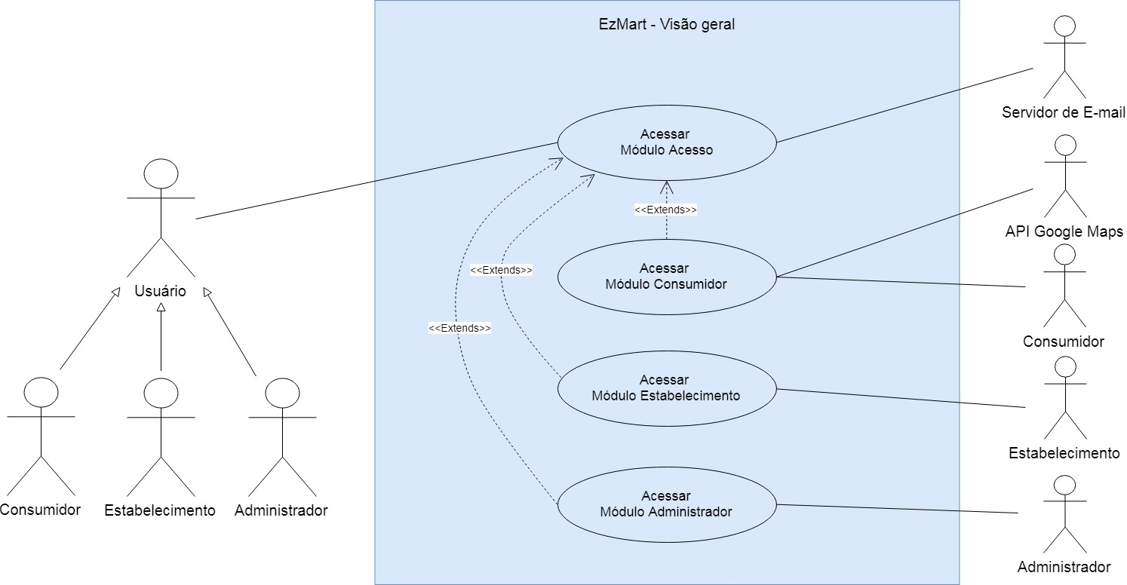
Figura 15 – Visão geral do projeto EzMart
Fonte: Equipe (2018)

Slide 62
4. Requisitos funcionais e não funcionais
4.1 Requisitos não Funcionais
São restrições impostas sobre os serviços ou funções oferecidas pelo sistema;
Entre elas, estão restrições de tempo, restrições sobre o processo de desenvolvimento e padrões a serem seguidos.
Sommerville (2007)

Slide 63
Requisitos de eficiência
RNF 01 – Disponibilidade do sistema
RNF 02 – Escalabilidade
Requisitos de confiabilidade
RNF 03 – Consistência de dados
Requisitos de usabilidade
RNF 04 – Layout responsivo
RNF 05 – Acessibilidade
RNF 06 – Interface gráfica de usuário minimalista

Slide 64
Requisitos de entrega:
RNF 07 – Datas para entrega dos incrementos
Requisitos de codificação
RNF 08 – Convenção de codificação
RNF 09 – Ambiente de desenvolvimento
RNF 10 – Linguagem de programação
RNF 11 – Política de senhas

Slide 65
Requisitos de padrões
RNF 12 – Padrão de documentação
RNF 13 – Processo de desenvolvimento
Requisitos de interoperabilidade:
RNF 14 – Compatibilidade de navegadores
RNF 15 – Provedor de mapas
RNF 16 – Sistema Gerenciador de Banco de dados (SGDB)
RNF 17 – Servidor Web
RNF 18 – Servidor de E-mail

Slide 66
4. Requisitos funcionais e não funcionais
Requisitos éticos
RNF 19 – Confidencialidade das informações
RNF 20 – Privacidade nos dados cadastrais

Slide 67
5. Artefatos da arquitetura do projeto e do sistema
A arquitetura de um projeto ou sistema computacional é a estrutura que abrange os componentes do software, as propriedades externamente visíveis destes componentes e as relações entre eles;
Um sistema é pode oferecer em certo número de visões, cada uma representando uma projeção de descrição completa e mostrando aspectos particulares dele.
Pressman (2011)

Slide 68
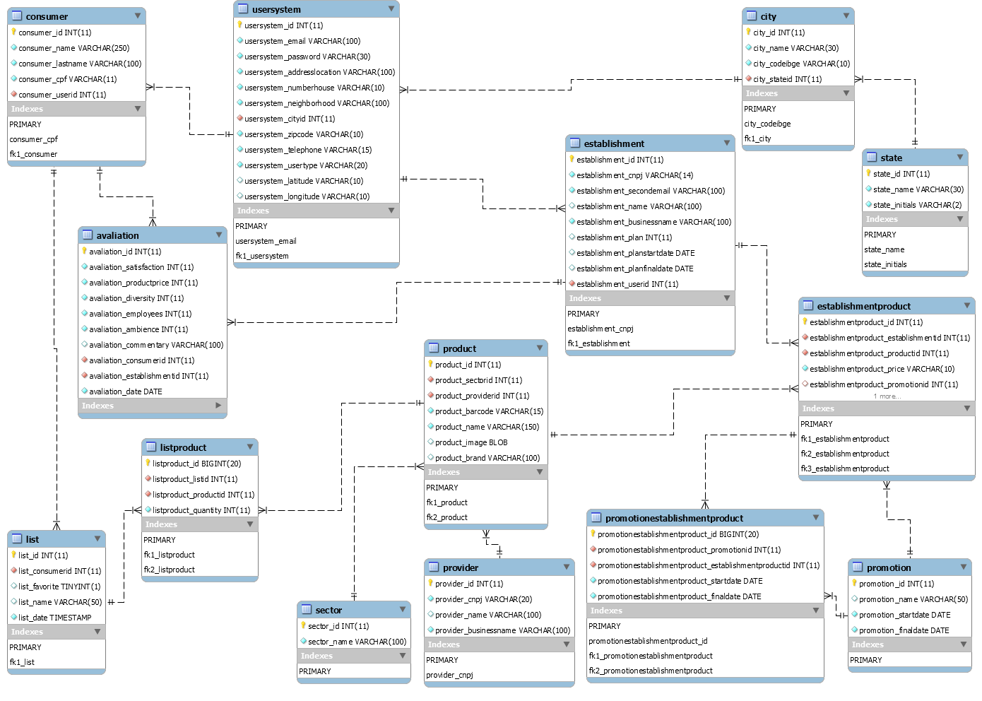
Figura 16 – Modelo Operacional
Fonte: Equipe (2018)

Slide 69
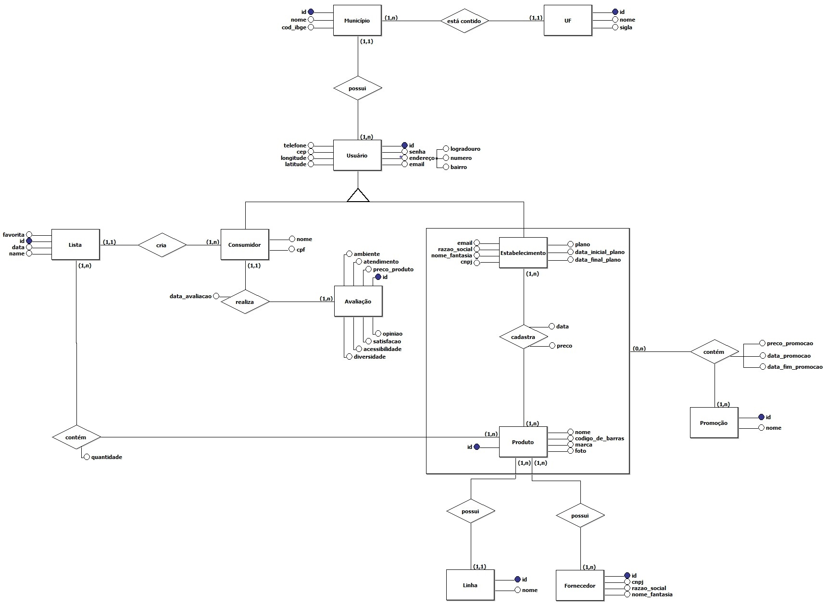
Figura 17– Modelo Entidade Relacionamento
Fonte: Equipe (2018)

Slide 70
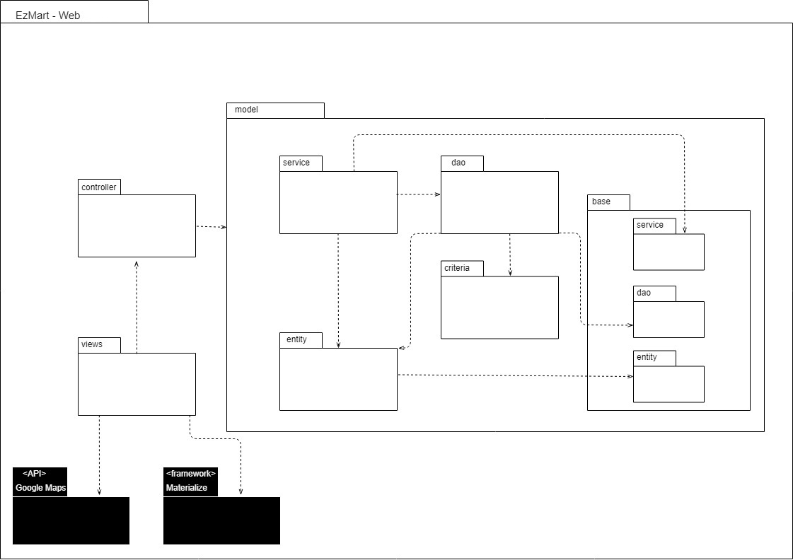
Figura 18 – Diagrama de Pacotes
Fonte: Equipe (2018)

Slide 71
5.1 Projeto de Sistemas Distribuídos
heterogeneidade (Java Virtual Machine)
sistemas abertos
segurança
escalabilidade (Apache Tomcat)
tratamento de falhas (recursos Apache Tomcat, Postgres)
concorrência
transparência

Slide 72
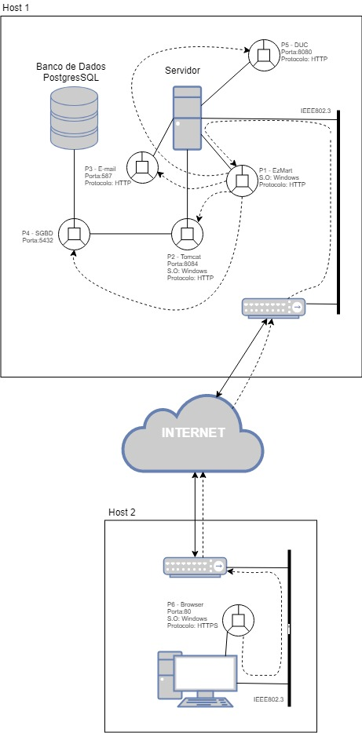
FIGURA 19 – Diagrama de Sistemas Distribuídos
Fonte: Equipe (2018)

Slide 73
6. Demonstração do sistema e heurísticas de usabilidade
Para Nielsen (1993) medir a usabilidade de uma interface envolve não apenas medir questões relativas às funcionalidades de um software.
visibilidade do estado atual no sistema;
correspondência entre o sistema e o mundo real;
liberdade de controle para o usuário;
consistência e padrões;
prevenções de erros;
reconhecimento em vez de memorização;

Slide 74
flexibilidade e eficiência de uso;
estética e design minimalista;
ajudar os usuários a identificarem, diagnosticarem e recuperarem-se de erros;
ajuda e documentação.

Slide 75
7. Conclusão
Requisitos funcionais e não funcionais;
Sistemas distribuídos;
Gerência do projeto.

Slide 76
8. Referências
ALBRECHT, Mauro. GASTOMETRO: desenvolvimento de um aplicativo Android para auxiliar nas compras de supermercados. 2014. 49 p. Monografia de Especialização (Especialista em Desenvolvimento de Sistemas para Internet e Dispositivos Móveis)- Universidade Tecnológica Federal do Paraná, Francisco Beltrão - Brasil, 2014. Disponível em:<http://repositorio.roca.utfpr.edu.br/jspui/bitstream/1/6915/1/FB_DESIDM_I_2014_05.pdf>. Acesso em: 09 mar. 2018.

Slide 77
ASSOCIAÇÃO BRASILEIRA DE SUPERMERCADOS (ABRAS). Guia Abras de Marcas Próprias. São Paulo: ABRAS, 2011.
BATISTA, Emerson de Oliveira. Sistema de Informação: o uso consciente da tecnologia para o gerenciamento. São Paulo: Saraiva, 2004.
BRADESCO. Supermercados. São Paulo: [S.n], 2017. Disponível em: <https://www.economiaemdia.com.br/EconomiaEmDia/pdf/infset_supermercados.pdf>. Acesso em: Jul. 2018.

Slide 78
BELMIRO, João; PASTORE, Ricardo. "Pesquisa em Varejo Omnichannel: uma Revisão Sistemática e Análise de Conteúdo Quantitativo" .11º Congresso Latino-Americano de Varejo:"Engaging and Interactive Shopper Experience" (2017): n. pág. Web. 10 Ago. 2018
COULOURIS, George; DOLLIMORE, Jean; TIM, Kindberg. Sistemas distribuídos - conceitos e projeto. 4. ed. São Paulo: Bookman, 2007.

Slide 79
CUNICO, Malton William Machado. Desenvolvimento de sistema de colaboração em massa para reduzir gastos dos consumidores com compras de supermercado. 2012. 45 p. Trabalho de conclusão de curso (Tecnologia em Desenvolvimento de Sistemas Distribuídos)- Universidade Tecnológica Federal do Paraná – UTFPR; Curitiba-Brasil, 2012. Disponível em: <https://portaldeinformacao.utfpr.edu.br/Record/roca-1-1125>. Acesso em: 09 mar. 2018.

Slide 80
FLORENZANO, Cláudio. Tipos de sistema de informação nas organizações. 2015. Disponível em: < http://www.cbsi.net.br/2015/04/tipos-de-sistemas-de-informacao-nas-organizacoes.html>. Acesso em: 04 mar. 2018.
MENDES, Antonio. Engenharia de Software 3 – Requisitos Não Funcionais. 2016. Disponível em: <http://www.devmedia.com.br/artigo-engenharia-de-software-3-requisitos-nao-funcionais/9525>. Acesso em: 28 mar. 2018.

Slide 81
PARENTE, J.; KATO, T. H. Área de influência: um estudo no varejo de supermercados. RAE - Revista de Administração de Empresas, São Paulo, v. 41, n. 3, p. 46-53, Abr./Jun. 2001. Disponível em: <http://www.scielo.br/pdf/rae/v41n2/v41n2a05> Acesso: 21 abr. 2018.
PRESSMAN, Roger S. Engenharia de software: uma abordagem profissional. 8. ed. Porto Alegre: Bookman, 2016

Slide 82
ROJO, F. J. G. Pesquisa: o comportamento do consumidor nos supermercados. ERA - Revista de Administração de Empresas, São Paulo, v. 38, n. 3, p. 16-24, Jul./Set.1998. Disponível em: < http://www.scielo.br/pdf/rae/v38n3/a03v38n3.pdf> Acesso em: 21 abr. 2018.
ROSSETTI, Adroaldo Guimarães; MORALES, Aran Bey Tcholakian. O papel da tecnologia da informação na gestão do conhecimento. Ciência da Informação, [S.l.], v. 36, n. 1, dez. 2007. Disponível em: <http://revista.ibict.br/ciinf/article/view/1191/1362>. Acesso em: 21 abr. 2018.

Slide 83
ROSSETTI, Adroaldo Guimarães; MORALES, Aran Bey Tcholakian. O papel da tecnologia da informação na gestão do conhecimento. Ciência da Informação, [S.l.], v. 36, n. 1, dez. 2007. Disponível em: <http://revista.ibict.br/ciinf/article/view/1191/1362>. Acesso em: 21 abr. 2018.
SILVA, M. C. M.; TEIXEIRA, R. M. Gerenciamento da tecnologia da informação para tomada de decisão em supermercados. Revista de Ciências da Administração, Florianópolis, v. 4, n. 6, p.69-80, jan/jun. 2002.

Slide 84
SOMMERVILLE, Ian. Engenharia de Software. 8. ed. Rio de Janeiro: Prentice-Hall, 2008.
PROJECT MANAGEMENT INSTITUTE. Um Guia do Conhecimento em Gerenciamento de Projetos (GUIA PMBOK). 5. ed. Pennsylvania: Project Management Institute, 2013.

Slide 85

Obrigado!

